Slide 2
CHUYÊN ĐỀ
SINH HỌC 10

Slide 3
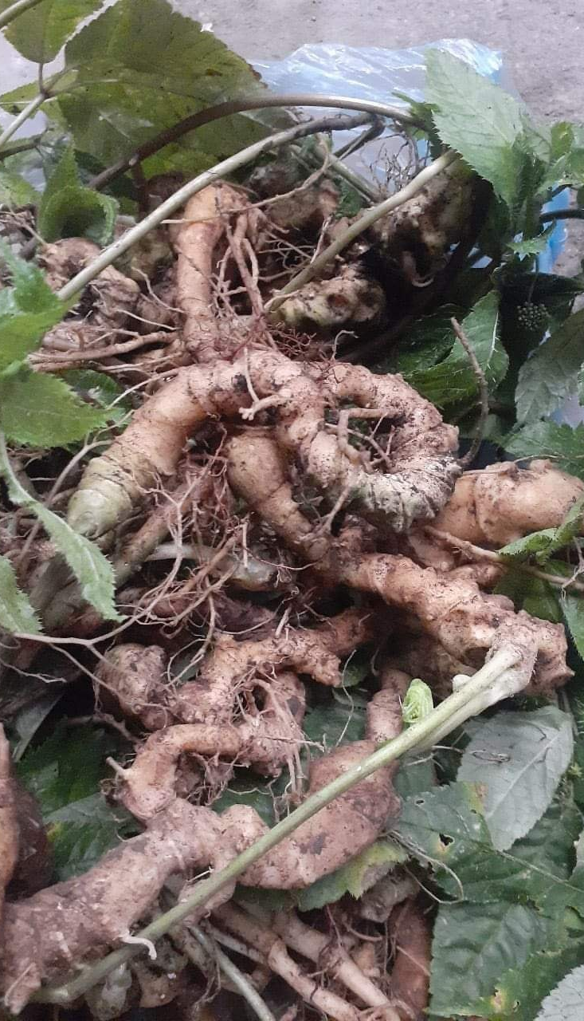
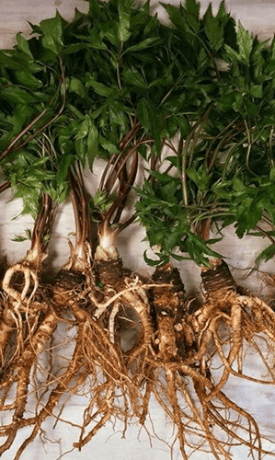
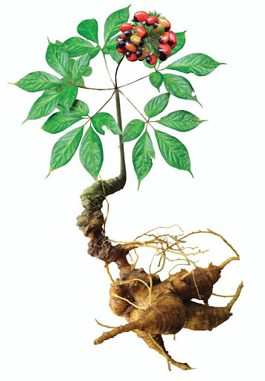
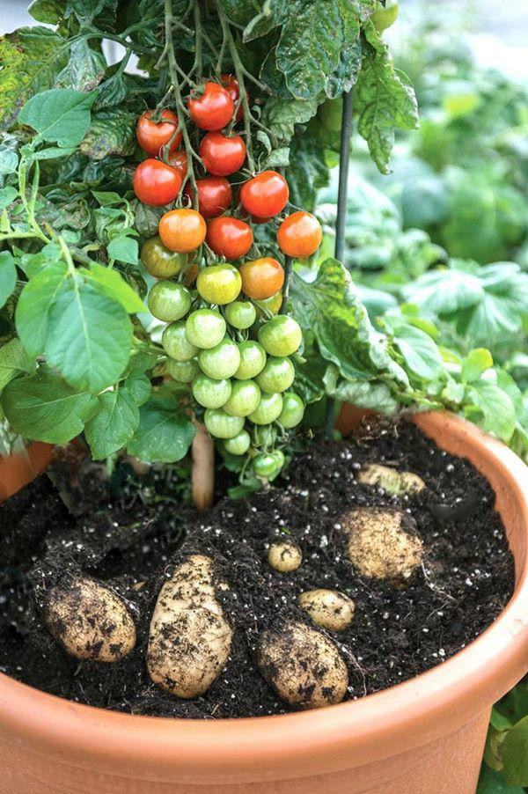
Nếu lựa chọn một thành tựu của công nghệ tế bào để sản xuất ứng dụng trong đời sống, em sẽ chọn loại nào? Tại sao em lại chọn như vậy?
Sâm vũ điệp
Sâm đương quy
Sâm ngọc linh
Cây POMATO

Slide 4
Hãy kể tên một số thành tựu công nghệ tế bào đang được ứng dụng tại gia đình hoặc địa phương của em.

Slide 5
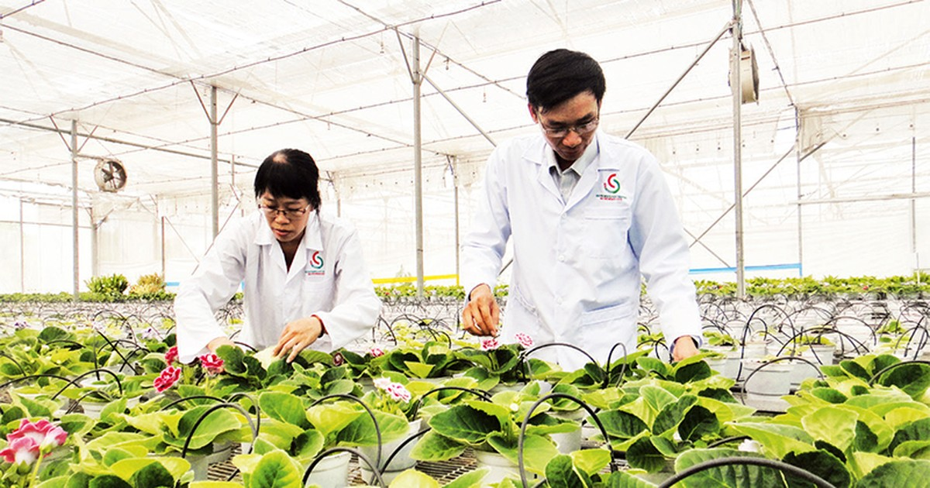
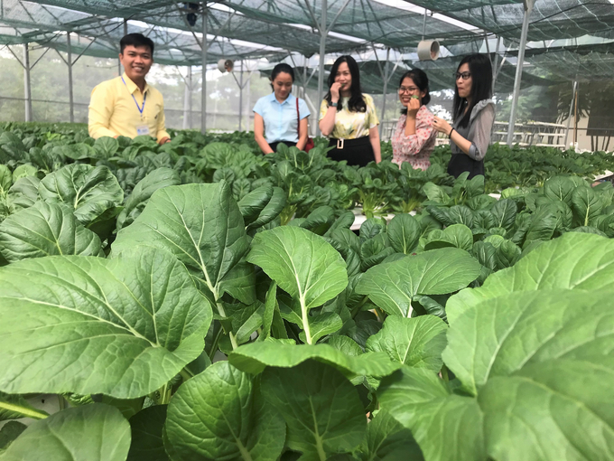
Một số thành tựu trong công nghệ tế bào trong sản xuất nông nghiệp
Hoa lan tạo ra do nuôi cấy mô
Giống cây cải cho năng xuất cao

Slide 6
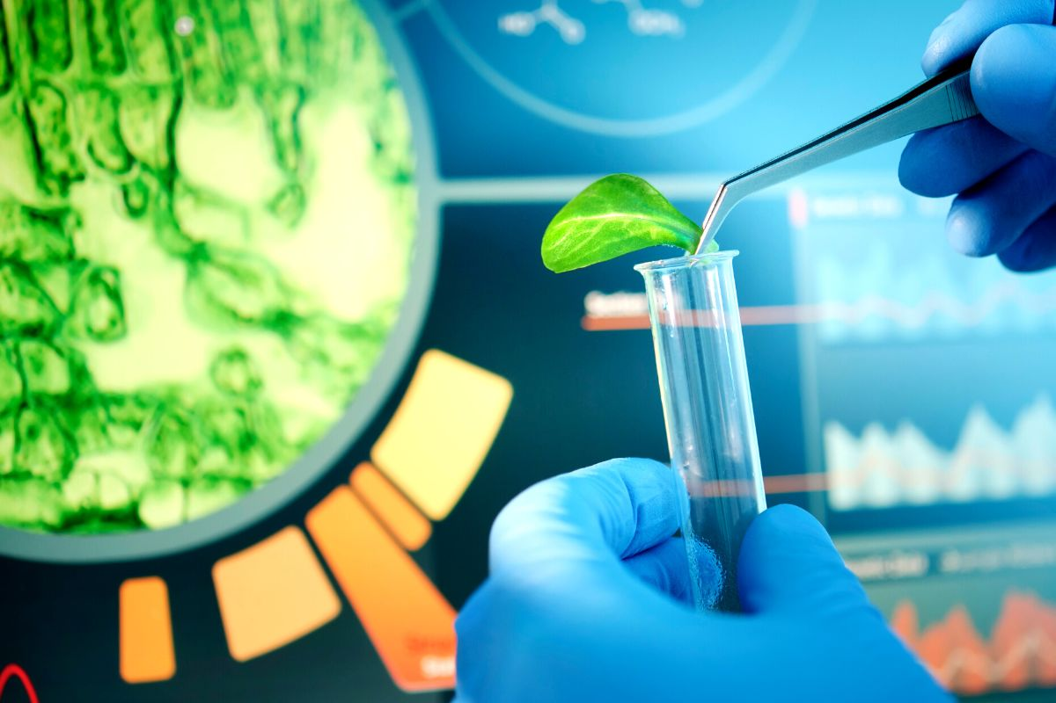
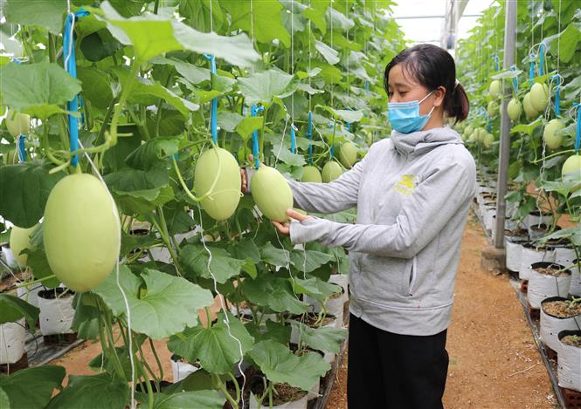
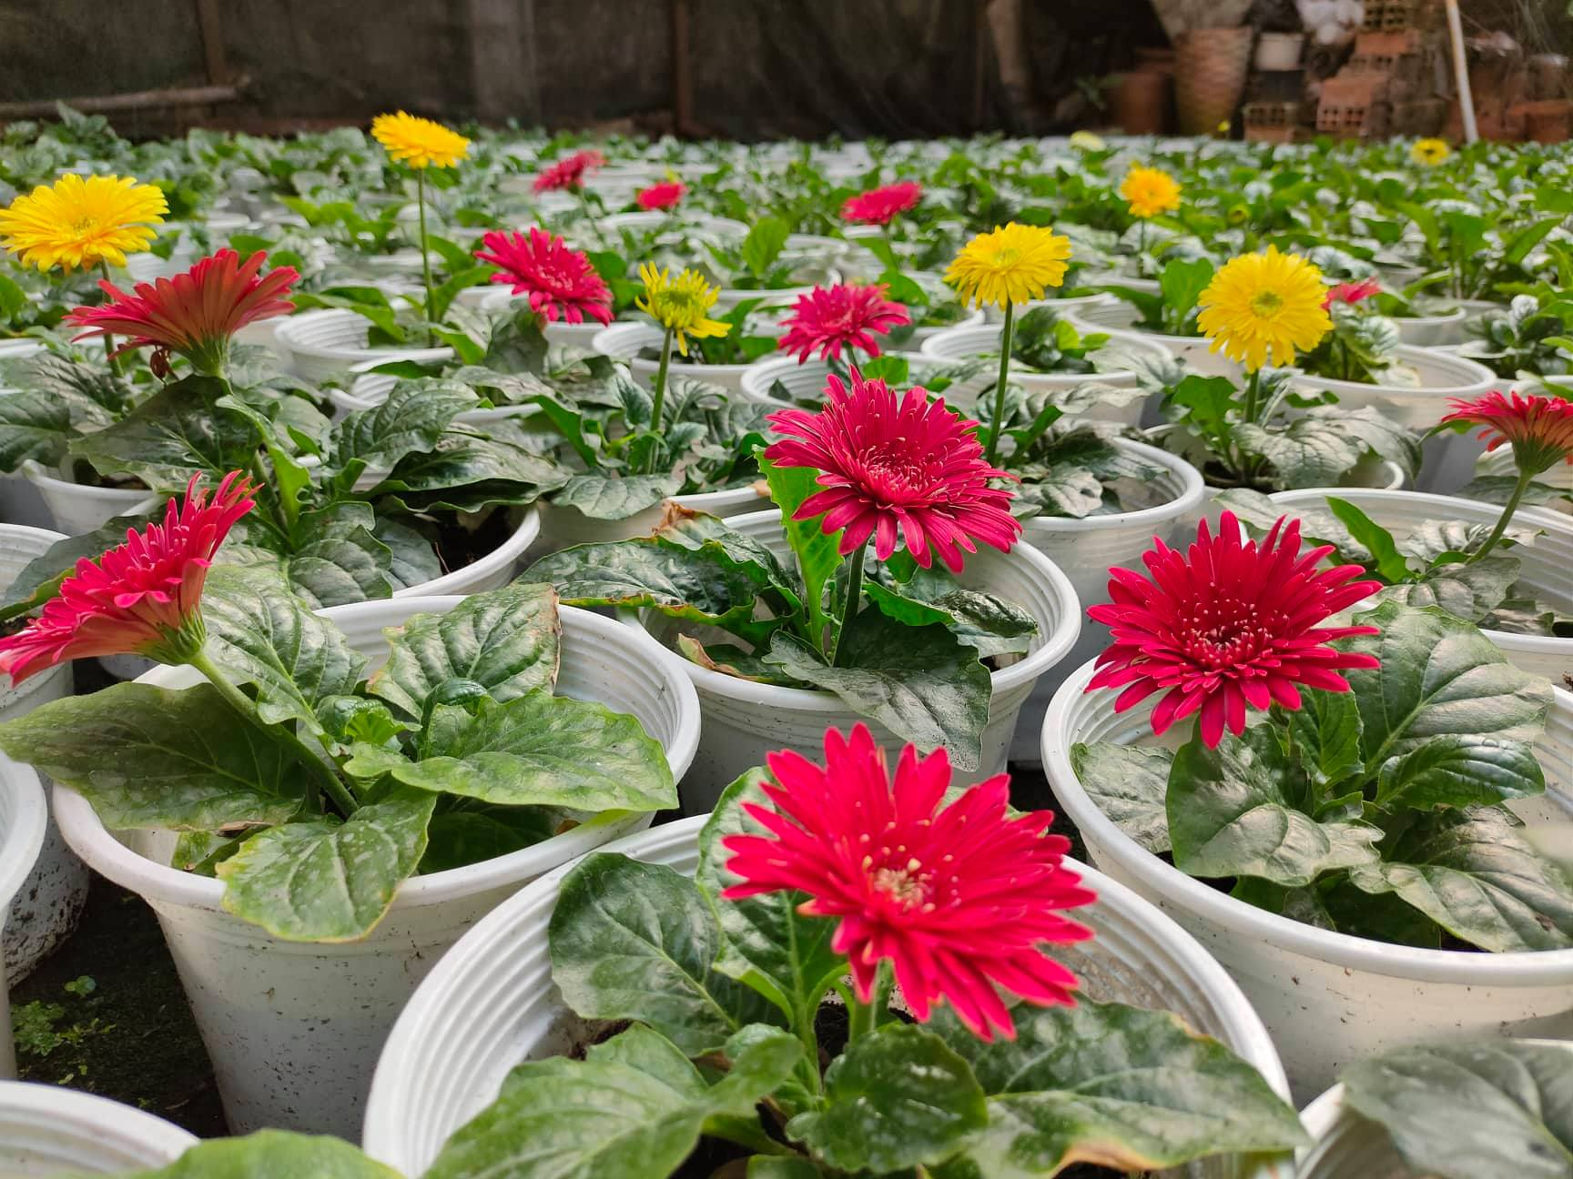

Slide 7
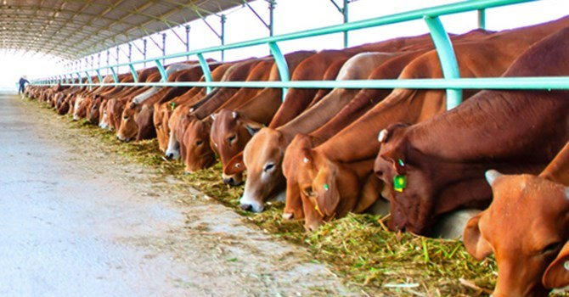
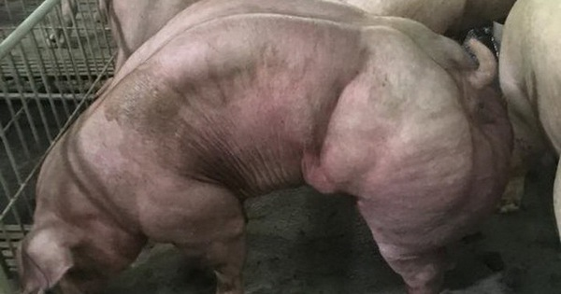
Giống lợn năng suất cao tạo ra nhờ công nghệ tế bào
Giống bò năng suất cao tạo ra nhờ công nghệ tế bào

Slide 8
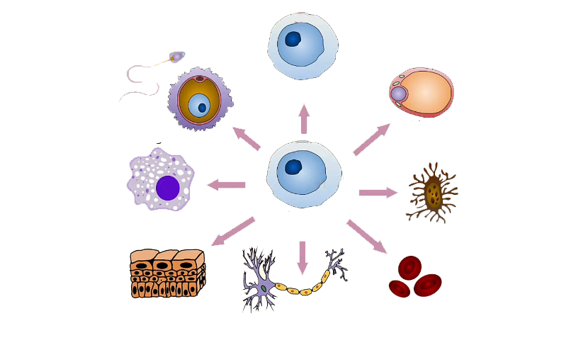
BÀI 5:
DỰ ÁN: TÌM HIỂU VỀ MỘT SỐ THÀNH TỰU CỦA CÔNG NGHỆ TẾ BÀO

Slide 9
I. HƯỚNG DẪN THỰC HIỆN DỰ ÁN
Mỗi nhóm sẽ lựa chọn một trong các đề tài sau:
Đề tài 1
Đề tài 2
Đề tài 3
Đề tài 4
Thành tựu nuôi cấy mô tế bào thực vật in vitro.
Thành tựu nuôi cấy hạt phấn.
Thành tựu ứng dụng tế bào gốc trong điều trị một số bệnh ở người .
Thành tựu ứng dụng tế bào gốc trong điều trị bệnh ung thư.

Slide 10
I. HƯỚNG DẪN THỰC HIỆN DỰ ÁN
Trong mỗi Đề tài, cần trình bày dựa trên các mục được gợi ý sau đây:
Lựa chọn một đối tượng nghiên cứu (giống thực vật, bệnh) và nêu rõ mục đích nghiên cứu.
Trình bày quy trình của phương pháp ứng dụng công nghệ tế bào trên đối tượng đã lựa chọn.
Kết luận, kiến nghị (dựa trên quan điểm cá nhân) về các kết quả đạt được của việc ứng dụng công nghệ tế bào.
Phân tích những ưu điểm, hạn chế; tính khả thi của phương pháp đó; những giá trị thực tiễn của việc ứng dụng công nghệ tế bào đối với con người.

Slide 11
II. LẬP KẾ HOẠCH THỰC HIỆN DỰ ÁN
THỜI GIAN | NỘI DUNG THỰC HIỆN | GHI CHÚ
Tuần 1 từ…. đến… | - Thông báo kế hoạch. - Chia các nhóm học tập, chọn nội dung và tiến hành thực hiện. - Các nhóm lập kế hoạch thực hiện dự án và sản phẩm dự kiến của mỗi tuần. Nộp lại kế hoạch thực hiện cho GV vào đầu tuần 2. | - Liên hệ với GV khi có thắc mắc. - Báo lại tên nhóm trưởng và danh sách thành viên cho GV.
Tuần 2 từ…. đến… | - Các nhóm nộp kế hoạch thực hiện cho GV. - Tổ chức buổi tham quan và học tập tại khu công nghệ cao hoặc viên nghiên cứu tế bào gốc (tuỳ tình hình thực tế). - Các nhóm tiến hành thực hiện sản phẩm dự án.
Tuần 3 từ…. đến… | + Tất cả các nhóm nộp bài đợt 1 cho GV góp ý để chỉnh sửa, cụ thể: + Khung nội dung của đề tài. + Ý tưởng thiết kế tập san. - Mỗi nhóm nhận lại bài và chỉnh sửa theo góp ý của GV.
Tuần... từ…. đến… | ...
Tuần ... từ…. đến… | - Báo cáo và tổng kết dự án.

Slide 12
III. THỰC HIỆN SẢN PHẨM DỰ ÁN
Quy trình thực hiện dự án:
(1). Thu thập thông tin: thu thập qua nhiều kênh như:
- Thầy cô và các bạn trong nhóm…
- Sách, báo, tạp chí, internet, phim tư liệu…
- Thực nghiệm, quan sát, điều tra, phỏng vấn…
(3) Thảo luận thường xuyên:
- Thảo luận, trao đổi, nhận xét, đánh giá để chia sẻ dữ liệu đảm bảo dự án hoàn thành đúng tiến độ và không thể chệch hướng.
(2) Xử lý thông tin:
- Sử dụng các phương pháp thống kê, phân tích số liệu, trình bày kết quả dạng bảng, biểu đồ, đồ thị…

Slide 13
IV. BÁO CÁO DỰ ÁN
Các nhóm báo cáo dự án theo thứ tự
+ Giới thiệu quá trình thực hiện dự án của nhóm (có thể trình bày bằng một đoạn phim ngắn trong khoảng 3 phút).
+ Nội dung đề tài về thành tựu công nghệ tế bào.
+ Giới thiệu về tập san.
Thảo luận, tranh luận về những vấn đề có liên quan đến nội dung bài được đặt ra từ GV hoặc từ các thành viên khác trong thời gian khoảng 5 phút.

Slide 14
V. ĐÁNH GIÁ DỰ ÁN
Hình thức và tiêu chí đánh giá
Học sinh đánh giá: đánh giá các thành viên trong nhóm, đánh giá nhóm khác.
Giáo viên đánh giá: từng thành viên trong nhóm, kết quả sản phẩm của nhóm.
Đảm bảo thời hạn hoàn thành (theo kế hoạch)
Chất lượng sản phẩm (về nội dung, hình thức, tính thực tiễn)
Thái độ làm việc và hợp tác
Kĩ năng phỏng vấn
Kĩ năng thuyết trình và trả lời câu hỏi

Slide 15
V. ĐÁNH GIÁ DỰ ÁN
Tiêu chí | Mức1 | Mức 2 | Mức 3
Nội dung | Đầy đủ các mục theo yêu cầu, lượng thông tin hợp lí, nội dung kiến thức chính xác. (3,5 - 4 điểm) | Đầy đủ các mục theo yêu cầu, lượng thông tin hợp lí, có nội dung chưa được chính xác. (2,5 - 3 điểm) | Chưa đầy đủ các mục, thiếu nội dung hoặc ít thông tin, nội dung chưa chính xác. (0,5 - 2 điểm)
Trình bày | Bố cục dễ nhìn, màu sắc hài hoà, có hình ảnh và video minh hoạ rõ ràng, có tính sáng tạo cao. (2 điểm) | Bố cục dễ nhìn, màu sắc hài hoà, có hình ành và video minh hoạ nhưng tính sáng tạo chưa cao. (1,5 điểm) | Bố cục chưa được hợp lí, màu sắc chưa có sự hài hoà, thiếu hình ảnh và video minh hoạ, chưa có sự sáng tạo. (0,5 - 1 điểm)
Tác phong | Trình bày lưu loát, rõ ràng, tự tin, có giao tiếp với người nghe. (2 điểm) | Trình bày lưu loát, rõ ràng, tự tin, chưa có sự giao tiếp với người nghe. (1,5 điểm) | Trình bày ngập ngừng, thiếu tự tin, chưa có sự giao tiếp với người nghe. (0,5 -1 điểm)
Thái độ | Nộp sản phẩm đúng kế hoạch, có sự hợp tác tốt giữa các thành viên trong nhóm. (2 điểm) | Nộp sản phẩm đúng kế hoạch, sự hợp tác giữa các thành viên trong nhóm chưa tốt. (1,5 điểm) | Nộp sản phẩm chưa đúng kế hoạch, chưa có sự hợp tác tốt giữa các thành viên trong nhóm. (0,5 - 1 điểm)

Slide 16
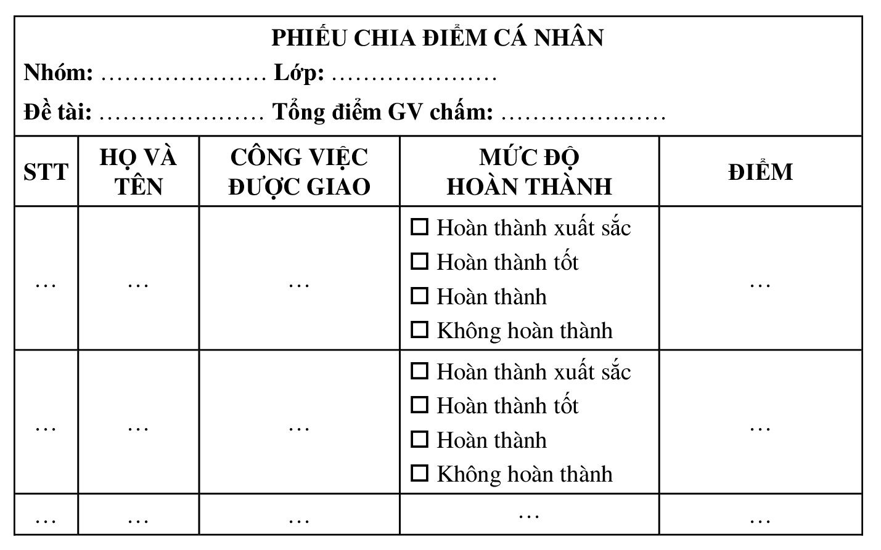
V. ĐÁNH GIÁ DỰ ÁN

Slide 17
VI. THU HOẠCH SAU DỰ ÁN
1. Những điều gì em chưa làm được và đã làm được sau dự án?
2. Sau dự án, em đã thu nhận được cho bản thân mình những điều gì về phẩm chất và năng lực?
3. Em tâm đắc nhất nội dung nào của dự án nhóm em và nhóm bạn? Hãy trình bày quan điểm cá nhân về lợi ích và sự ảnh hưởng của dự án đó đến con người và xã hội.
4. Em cần thay đổi gì khi tham gia những dự án tiếp theo?

